Slide 1


国一学长带你学
嘉立创EDA专业版
大师篇
Expert
电子实验室出品
电赛
蓝桥杯
嵌入式

Slide 2
第二课
stm32电赛开发板元件选型

Slide 3
需求 | 方案
设计一款基于STM32的开发板，满足电赛仪表组的需求 | 主控：STM32F103VET6
 | 信号接口：ADC DAC
 | 模块接口：屏幕、iic、spi、 usart、usb
 | 电源设计
 | 其他设计

Slide 4
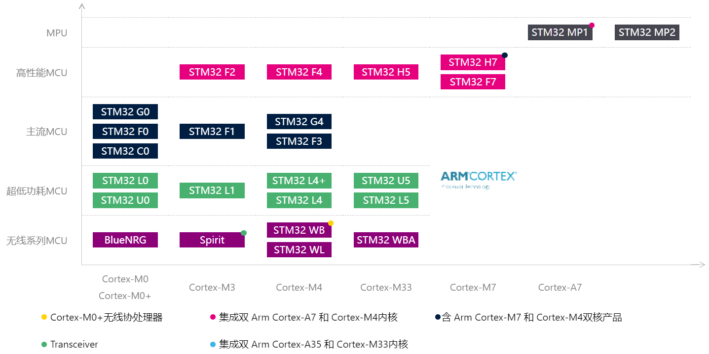
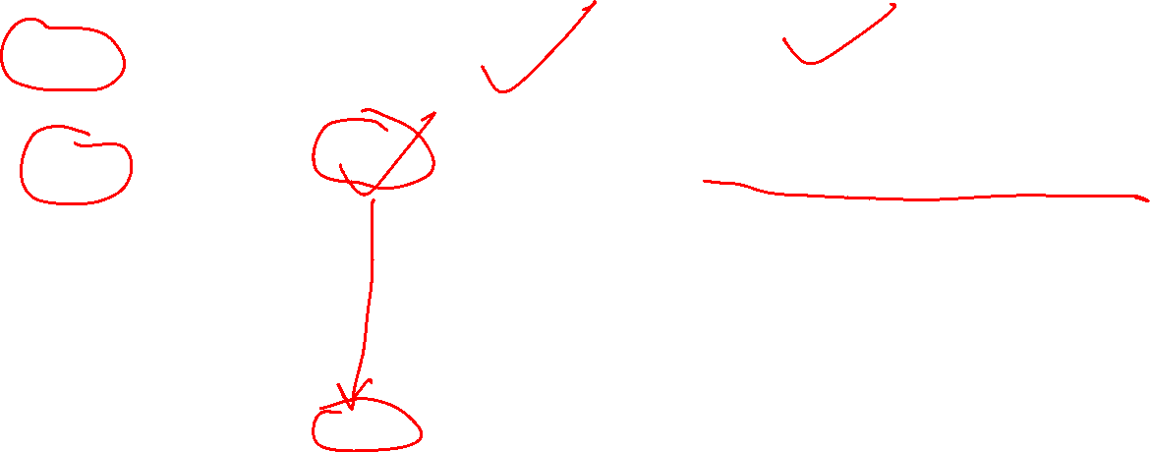
MCU选型
ST MCU/MPU产品线

Slide 5
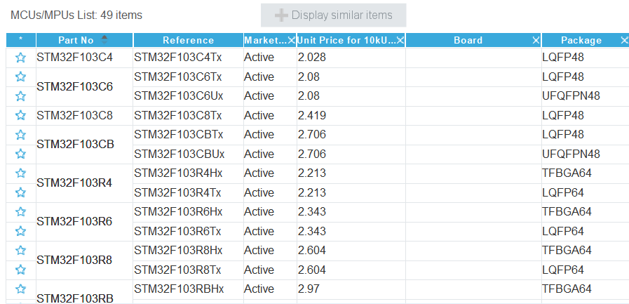
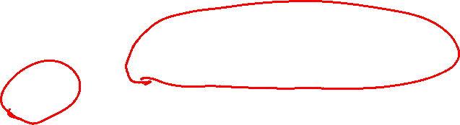
MCU选型
STM32F1系列MCU

Slide 6
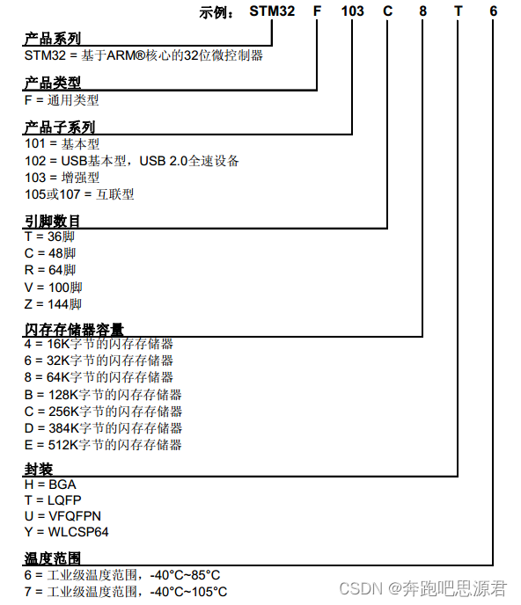
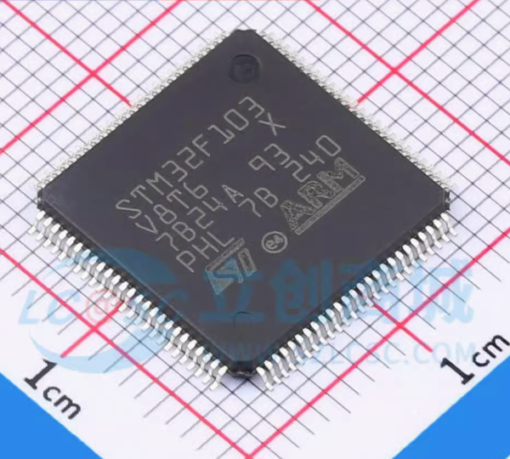
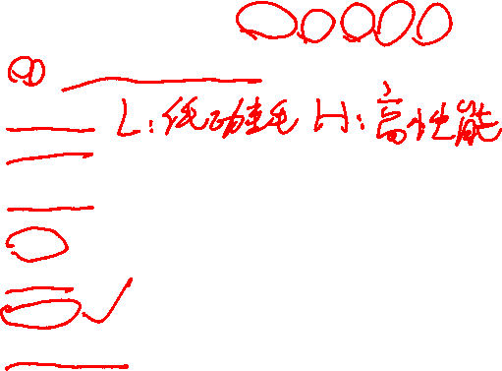
MCU选型
STM32单片机命名规则

Slide 7
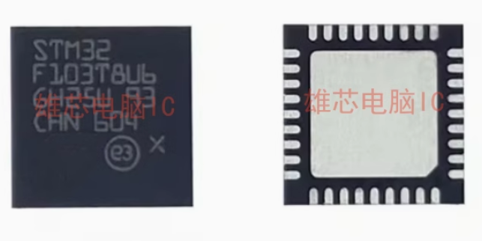
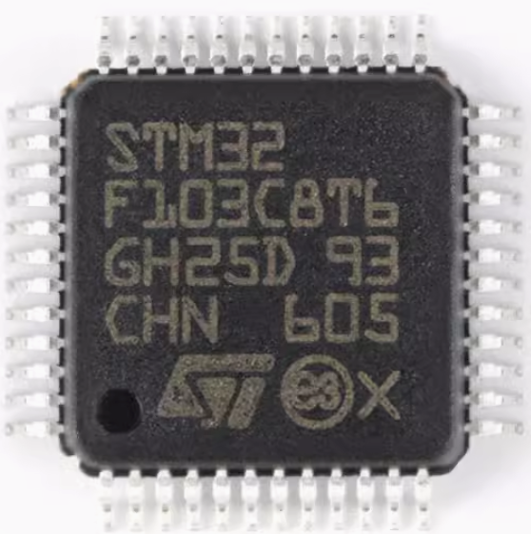
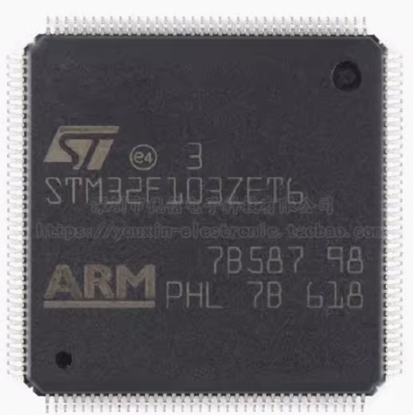
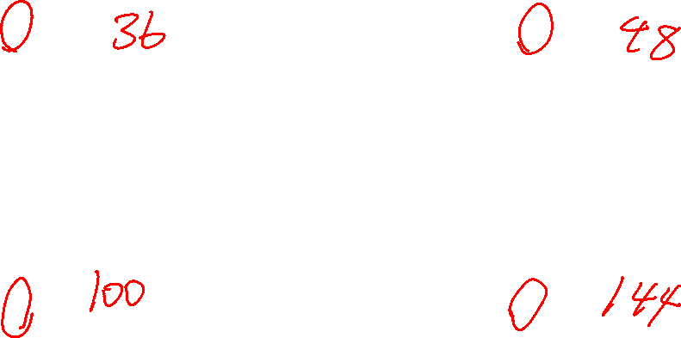
MCU选型
STM32F103TBU6
STM32F103C8T6
STM32F103V8T6
STM32F103ZET6

Slide 8
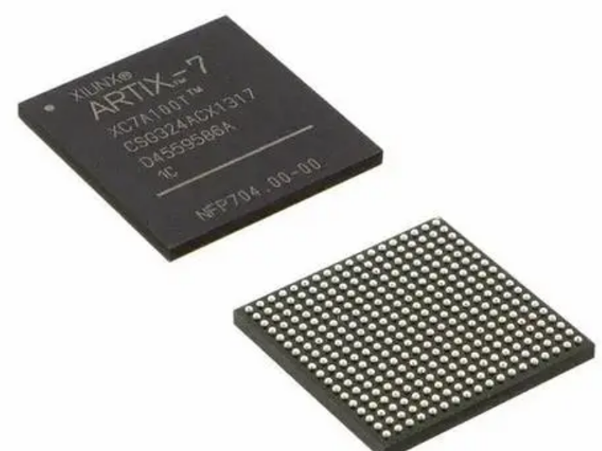
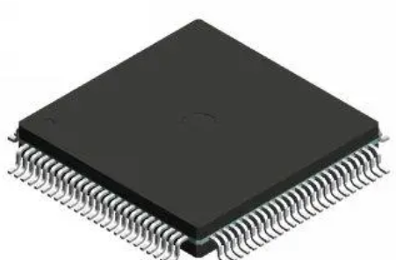
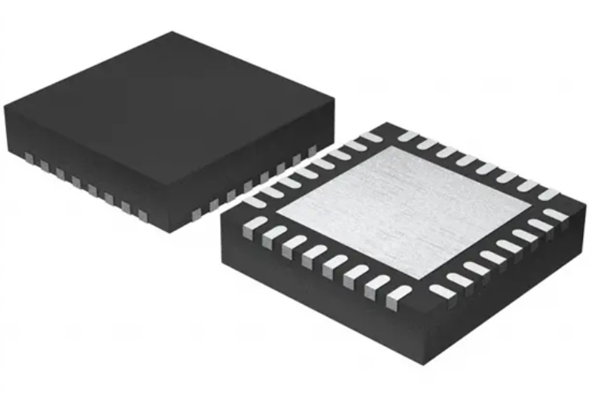
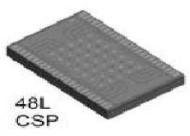
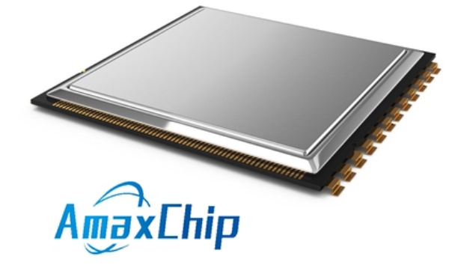
MCU选型
BGA
LQFP
QFN
CSP

Slide 9
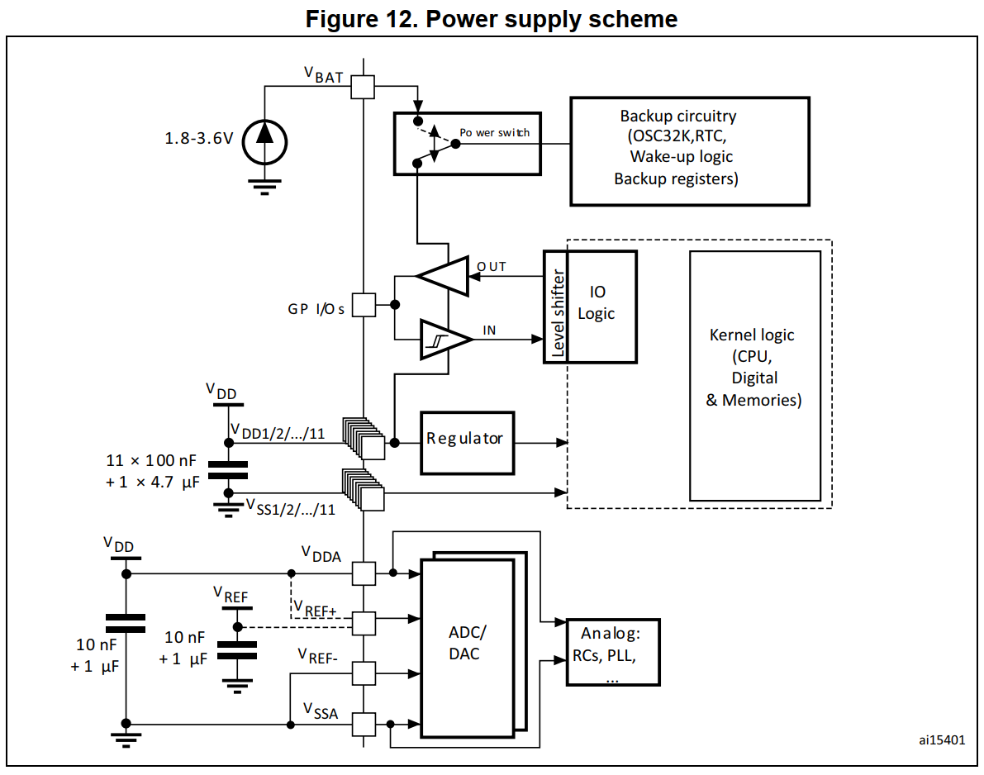
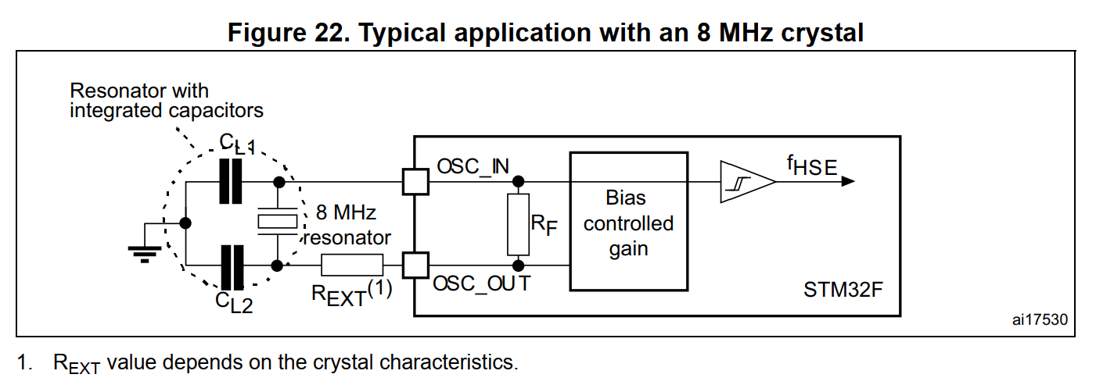
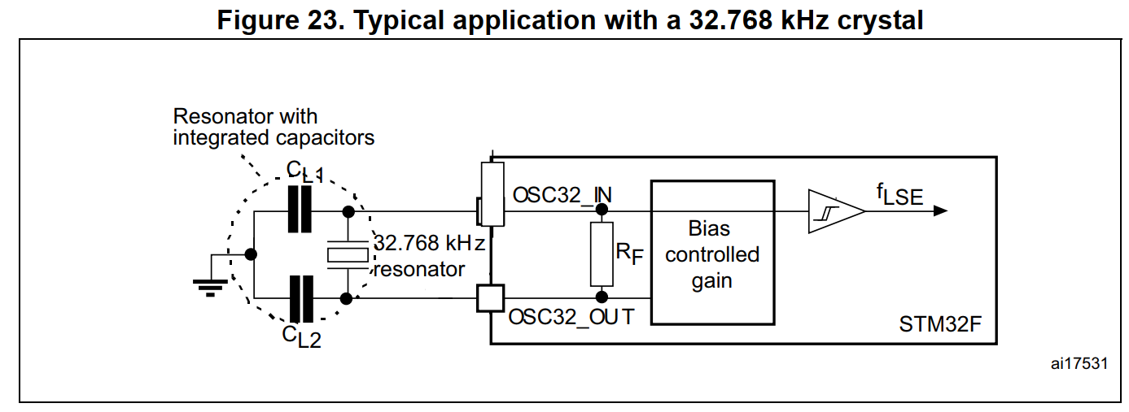
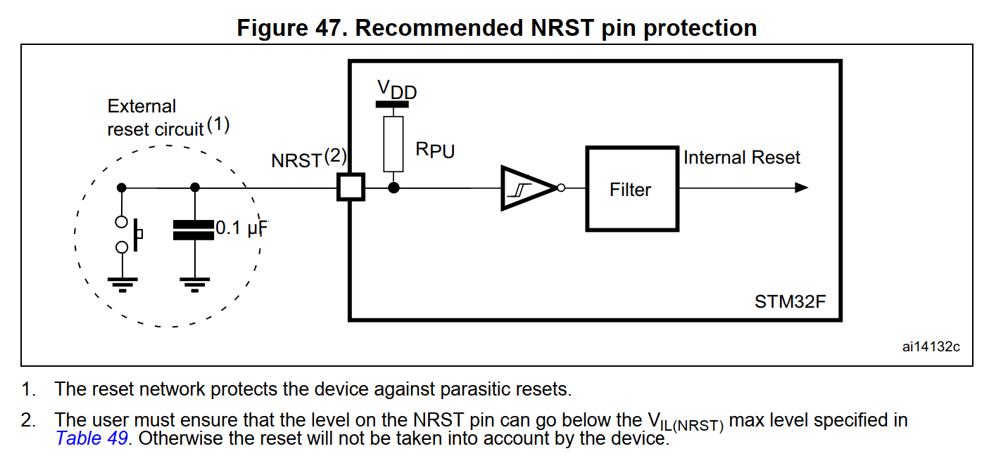
MCU最小系统
电源电路
时钟电路
复位电路

Slide 10
需求 | 方案
设计一款基于STM32的开发板，满足电赛仪表组的需求 | 主控：STM32F103VET6
 | 信号接口：ADC DAC
 | 模块接口：屏幕、iic、spi、 usart、usb
 | 电源设计
 | 其他设计

Slide 11
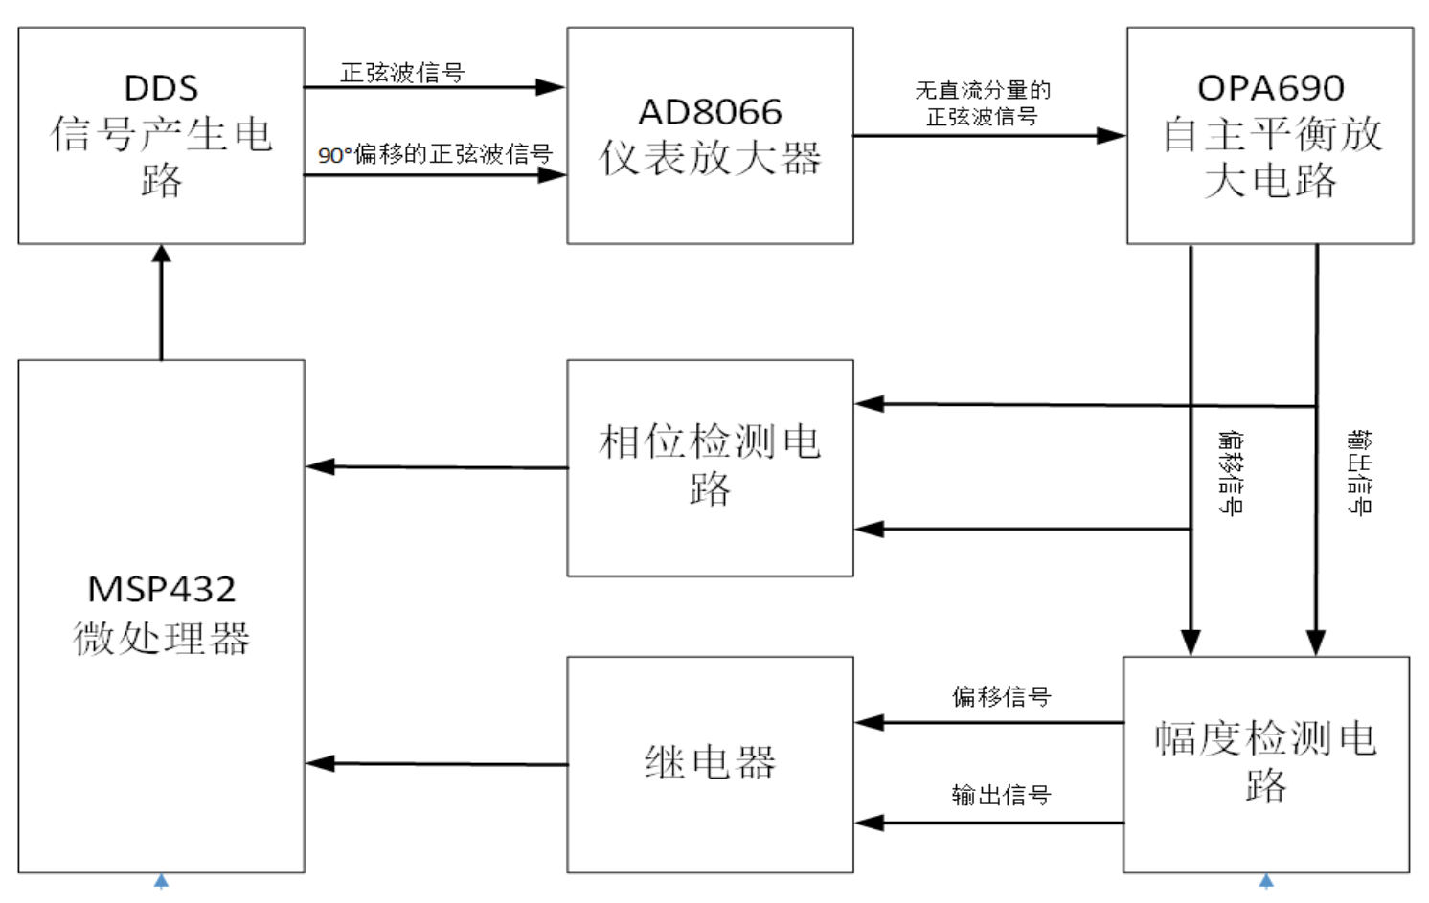
信号接口选型

Slide 12
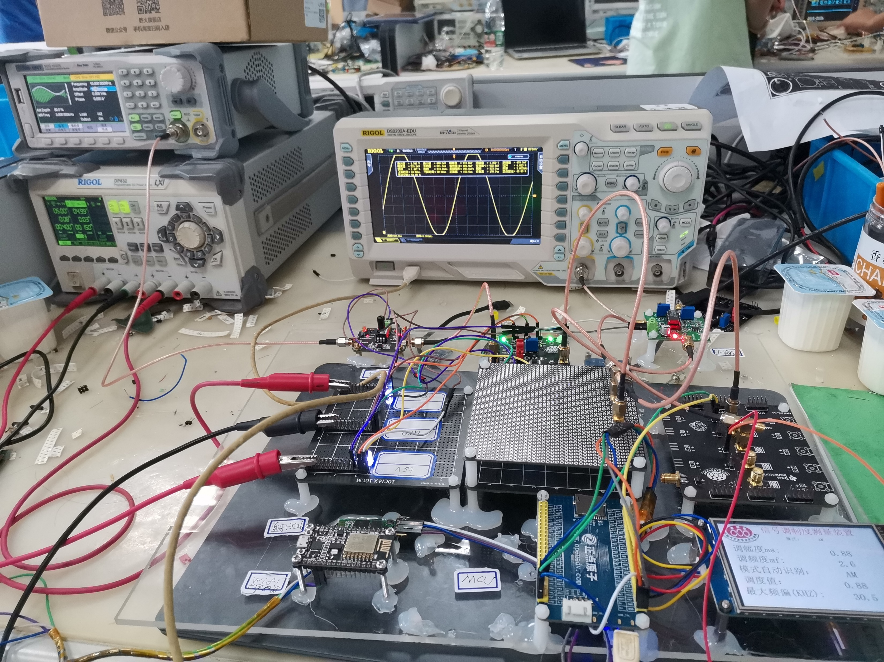
信号接口选型

Slide 13
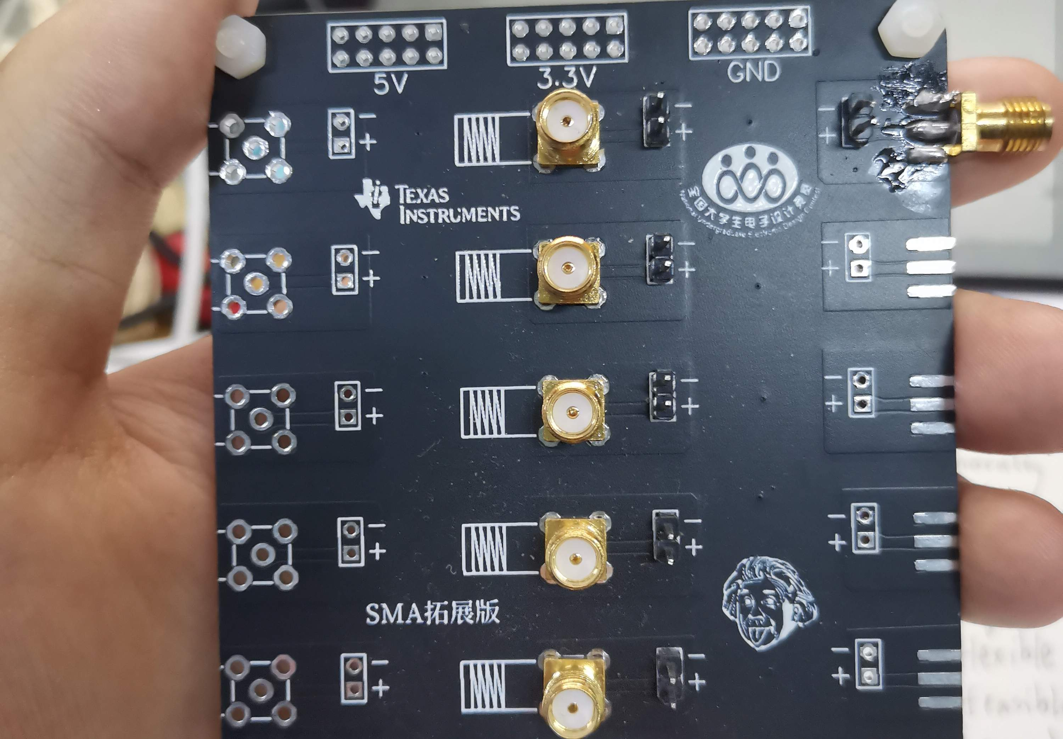
信号接口选型
SMA转杜邦线

Slide 14
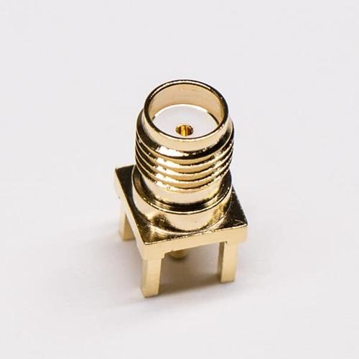
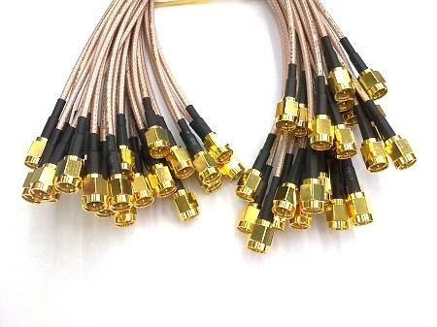
信号接口选型

Slide 15
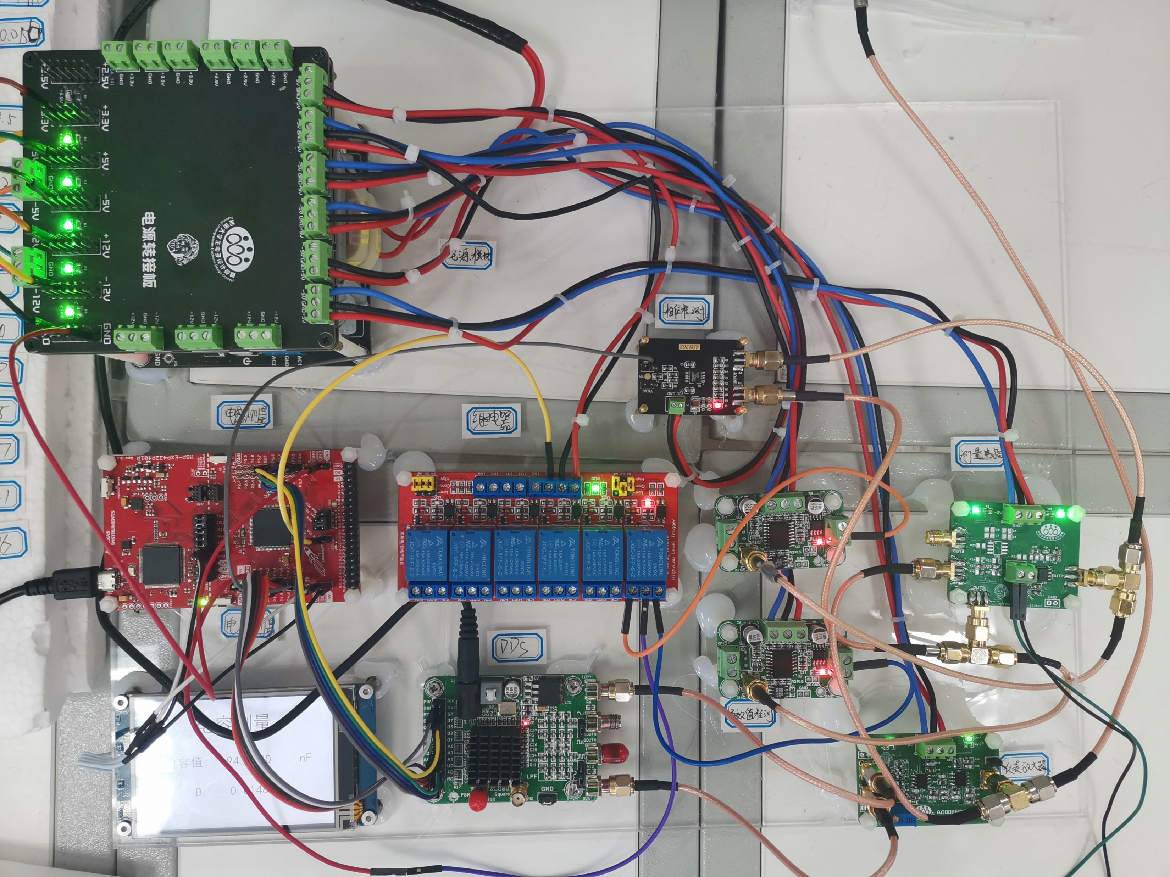
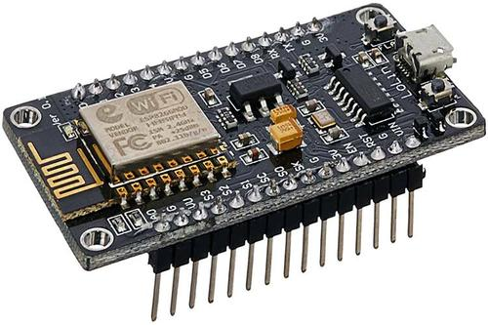
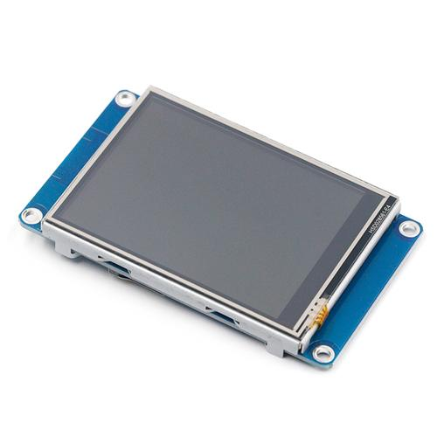
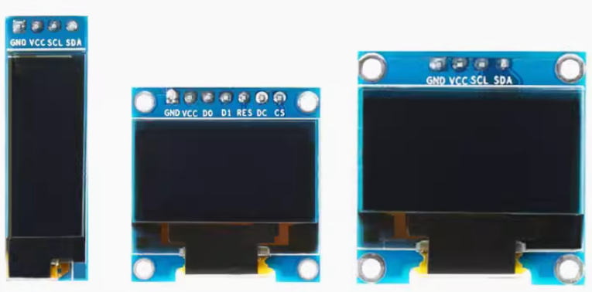

模块接口选型
SMA转杜邦线
USB
WIFI模块
串口屏
OLED

Slide 16
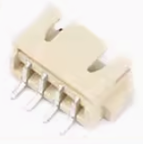
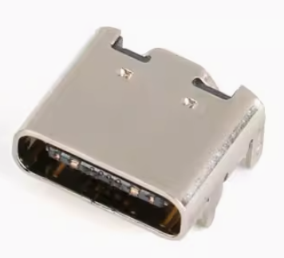
模块接口选型

Slide 17
电源设计

Slide 18
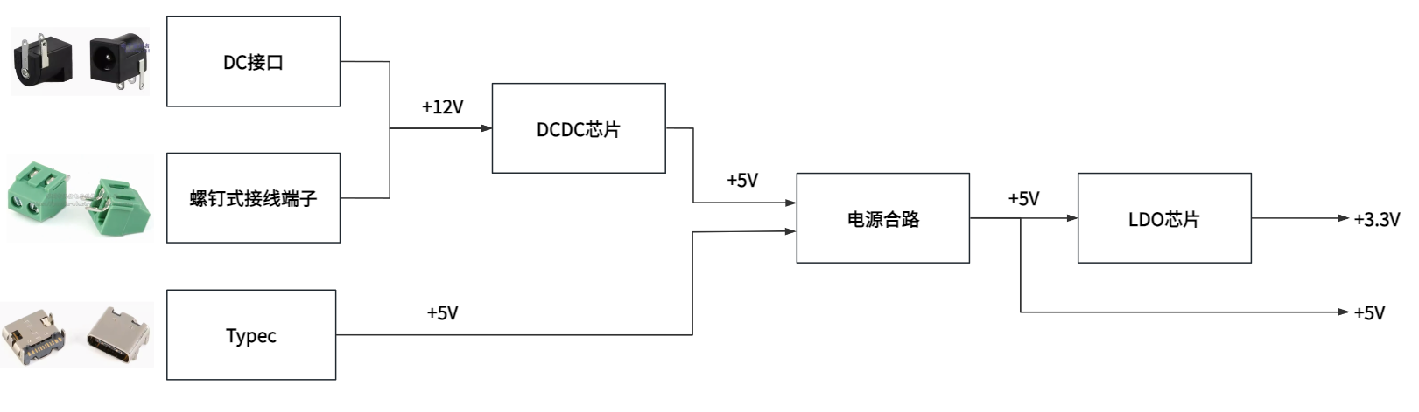
电源设计
电源树

Slide 19
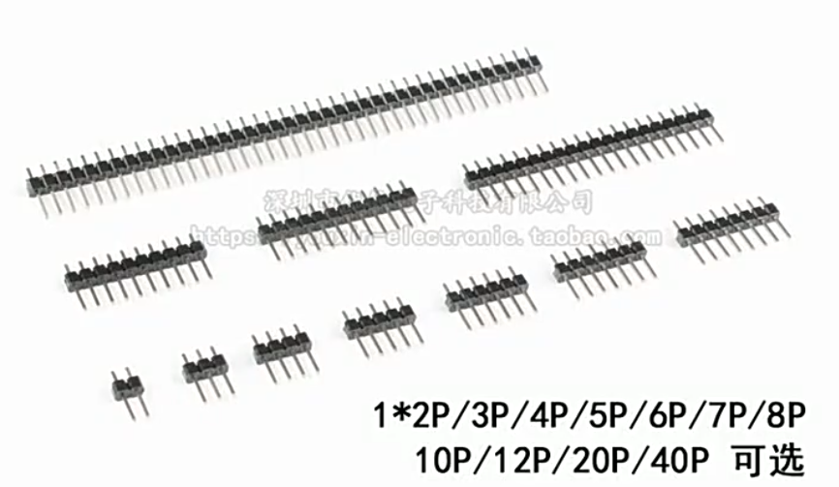
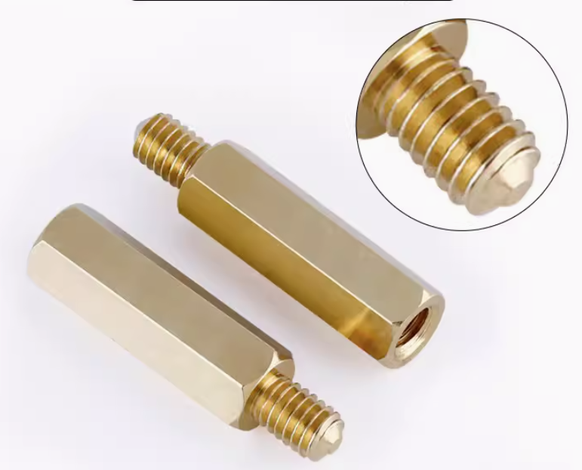
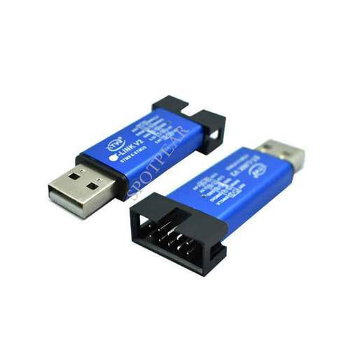
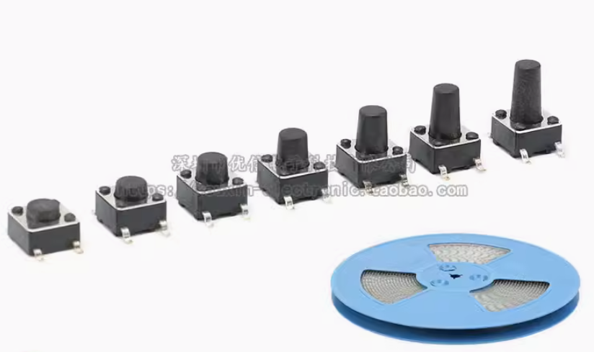
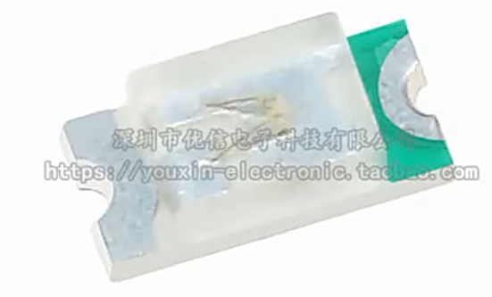
其他设计
排针引出
铜柱
调试接口（SWD）
按键
LED

